Slide 1
MANEJO DEL DOLOR
Y SEDACIÓN EN URGENCIAS
SERVICIO DE ONCOLOGÍA MÉDICA
COMPLEJO HOSPITALARIO UNIVERSITARIO DE BADAJOZ
CURSO DE URGENCIAS PARA MÉDICOS INTERNOS RESIDENTES
12 DE NOVIEMBRE DE 2020

Slide 2
INTRODUCCIÓN

Slide 3
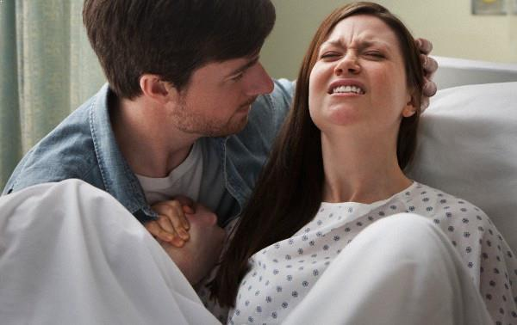
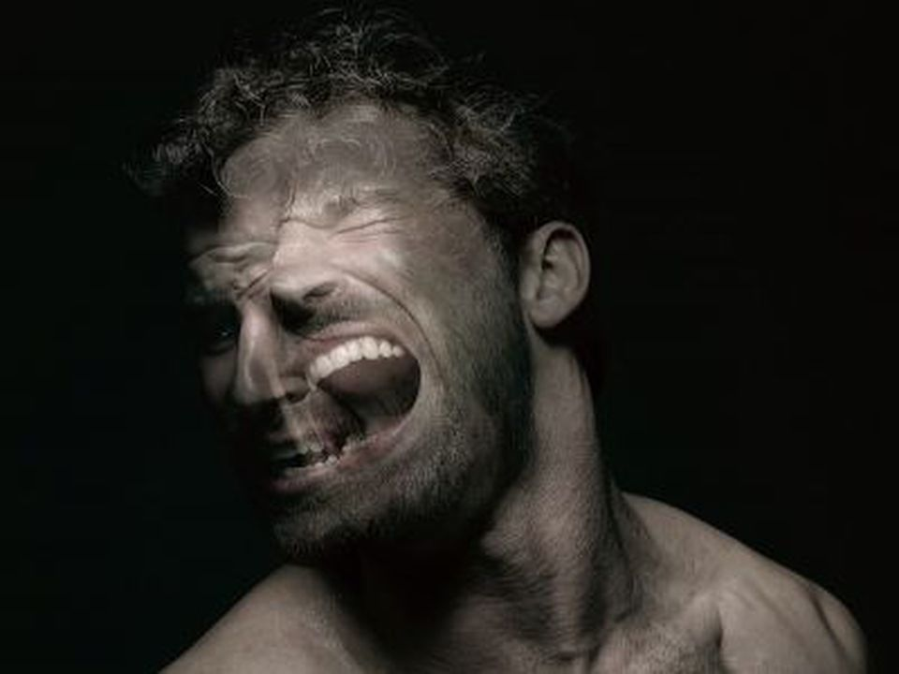
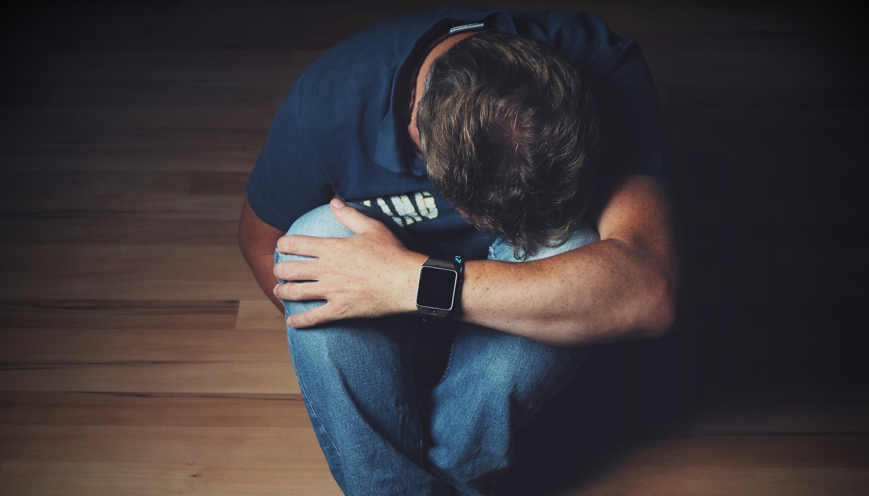
INTRODUCCIÓN
DOLOR.
Concepto
“El dolor es una desagradable experiencia sensitiva y emocional que se asocia a una lesión actual o potencial de los tejidos… siempre subjetivo…pues cada individuo aprende a aplicar ese término a través de sus experiencias traumáticas”
International Association for the Study of Pain, 1979

Slide 4
INTRODUCCIÓN
DOLOR ONCOLÓGICO.
Concepto
“…relacionado con el propio tumor y sus metástasis, relacionado con los tratamientos efectuados o sin relación con la enfermedad de base o su tratamiento y que estará además agravado por una serie de factores como: insomnio, fatiga, anorexia, miedo a la muerte, rabia, tristeza, depresión, aislamiento.”
MERSKEY, H. y BoGOuR, N.: Classification of chronic Pain: IASP Press, Settle, 1994.
Tumor
Otras
70%-90%
50%
DOLOR
CAUSAS
Complicaciones
Tratamiento
5%
20%
Breivik et al. Ann Onc. 2009; García Paredes et al. Annals of Oncology, 2010; Parkin M. Global cancer statistics. Cancer J Clin. 2005; 55:74-108

Slide 5
INTRODUCCIÓN
EXPERIENCIA DE DOLOR
Social
Físico
Emocional
Cognitivo
Conductual
Notes:
Es decir, el modelo biopsicosocial es la integracion de los dos componentes es la percepcion final el dolor.
Ejemplo: El dolor agudo postoperatorio presenta un elemento nociceptivo dominante y el dolor neoplasico tiene una base afectiva importante.
Por lo tanto, para tener éxito en el traatamiento del dolor, se deben abordar los factores biológicos, psicológicos y sociales de manera simultánea. El dolor no tratado adecuadamente puede generar una carga socioeconómica importante…DOLOR TOTAL como otro CONCEPTO Saunders C.. Oxford University 1983

Slide 6
Abordaje

Slide 7
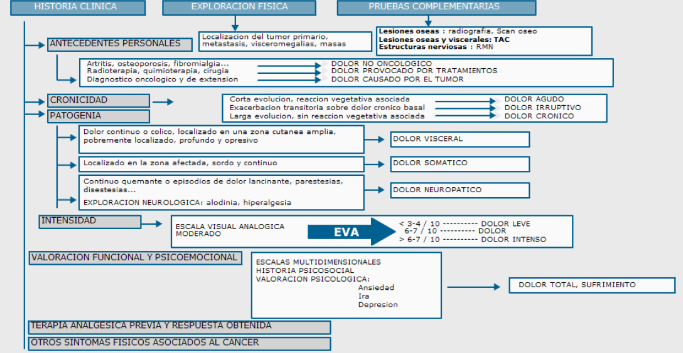
ABORDAJE
Clasificación
etiológica
Clasificación
temporal
Clasificación
fisiopatológica
Clasificación
intensidad

Slide 8
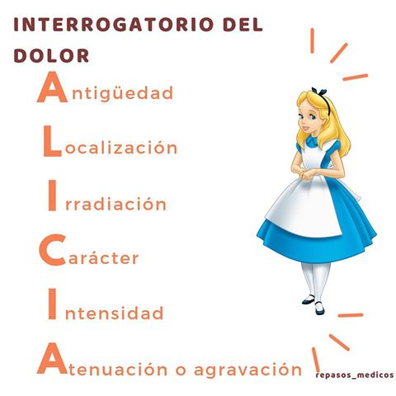
ABORDAJE
Clasificación
etiológica
Clasificación
temporal
Clasificación
fisiopatológica
Clasificación
intensidad

Slide 9
Tratamiento

Slide 10
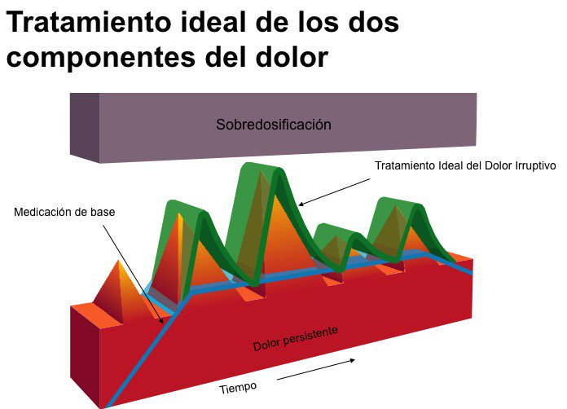
TRATAMIENTO
60% sufren más de un tipo de dolor
Casi un 30% no reciben tratamiento analgésico adecuado
Dolor irruptivo
La eficacia está condicionada por el perfil de efectos secundarios
50-80% presentan necesidades adicionales por cubrir
Dolor basal
Notes:
Antes de hablar de tratamiento, hemos de considerar estos 3 puntos…
50-80% pacientes a pesar de ser tratatdos con analgésicos aún tienen necesidades por cubrir…probablemente relacionado con dolor de difícil control (dolores mixtos, con componente neuropático) y además hemos de considerar los efectos secundarios…en la mayoría de las ocasiones adelantarnos a estos con medidas preventivas (antieméticos, laxantes…)

Slide 11
TRATAMIENTO
emocional + comunicación
Atención a la familia + soporte
Bloqueos nervios, medidas invasivas
Opioides mayores ± Primer escalón
Opioides menores ± Primer escalón
Analgésicos no opioides
Coanalgésicos y coadyuvantes
OJO!!! → SI OPIOIDES… ANTIEMÉTICOS Y LAXANTES

Slide 12
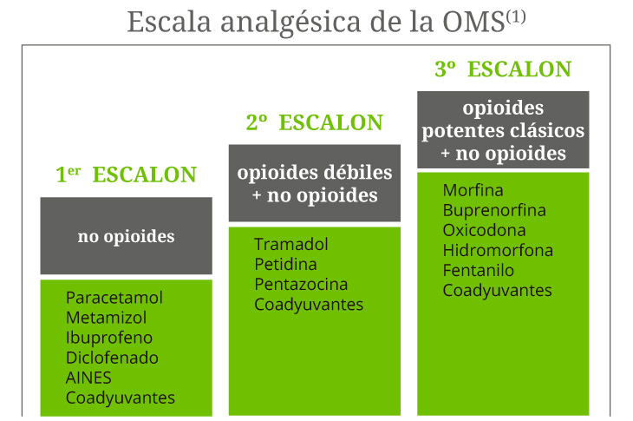
Codeína

Slide 13
2º Y 3er ESCALÓN!
Tramadol y Petidina
+
Morfina, fentanilo, oxicodona…

Slide 14
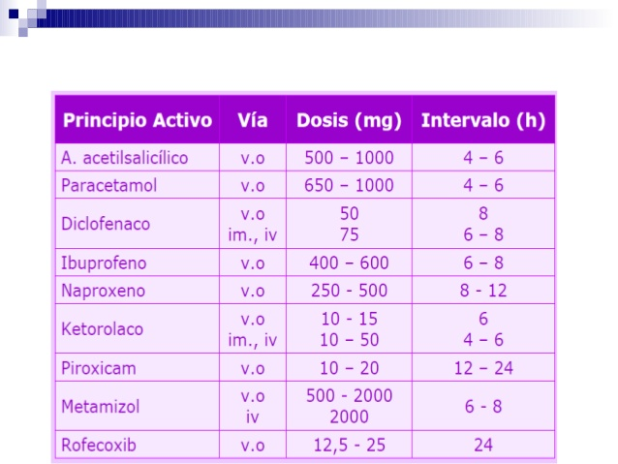
TRATAMIENTO
Fármacos NO opioides
AINES/PARACETAMOL
- Dolor leve-moderado, y como adyuvantes en dolor severo. Útiles en dolor neuropático
- Se pueden añadir a cualquier escalón analgésico.
F. Puebla Díaz. Tipos de dolor y escala terapéutica del dolor. Oncología v.28 n.3 Madrid mar. 2005

Slide 15
TRATAMIENTO
Fármacos NO opioides
COADYUVANTES
Anticomiciales
Benzodiazepinas
Antidepresivos
Bifosfonatos
Corticoides
Radioisótopos
Notes:
Tienen techo terapeutico, por sus efectos secundarios no se recomienda su uso en algunos pacientes.
Actúan periféricamente en receptores nociceptivo y en la conducción nerviosa; acción anti-inflamatoria (inhibición COX enzima ciclooxigenasa) relacionada con el dolor.

Slide 16
TRATAMIENTO
De primera elección
Morfina
Oxicodona
Hidromorfona
VÍA ORAL (DOLOR BALSAL)
SUBCUTÁNEA (1:2)
CRISIS
INTRAVENOSA (1:3)
En caso de mal control con aparición de efectos secundarios
ROTACIÓN DE OPIOIDES

Slide 17
TRATAMIENTO
Dolor BASAL
Metadona
Buena alternativa, pero manejo complicado
Variabilidad inter e intraindividual
Riesgo de acumulación por liposolubilidad
Muy útil en dolor neuropático
Dosis Inicio: 5 mg/8 horas
Dosis de Mantenimiento: 15-30 mg/12 horas
Fentanilo transdérmico
En intolerancia oral
Polimedicados
Útil en insuficiencia renal
Difícil titulación
Alteración de absorción
Lentitud en reversion de EA
Tapentadol
Acción dual (receptores IRNA y µ)
Buen perfil gastroinstestinal
Oxicodona
Agonista puro de receptores SNC
Alternativa Eficaz a morfina oral
Mejor perfil de toxicidad
Eficaz en dolor neuropático
Oxicodona/Naloxona

Slide 18
TRATAMIENTO
Dolor BASAL
Titulación
PROCESO CONTROLADO
MORFINA DE ACCIÓN CORTA: 5 mg-10 mg/4 horas +dosis rescate
OXICODONA: 5 mg/4 horas + dosis rescate
METADONA: 2,5-5 mg cada 8-12 horas
HIDROMORFONA 2 mg/ 4 h + dosis rescate
FENTANILO TRANSDÉRMICO: 12-25 mcg/72 h + dosis rescate
USO DE OPIOIDES DE ACCIÓN CORTA
REEVALUACIÓN PRECOZ EN 24 HORAS
TRANSFORMAR A ACCIÓN RETARDADA CUANDO EL DOLOR ESTÉ CONTROLADO

Slide 19
TRATAMIENTO
Dolor IRRUPTIVO
una exacerbación aguda del dolor de rápida aparición, corta duración y de moderada a elevada intensidad, que sufre el paciente cuando éste presenta un dolor basal estabilizado y controlado con opioides.
Mercadante S, et al. Cancer. 2002;94: 832–839
“…ya sea espontáneamente o relacionada con desencadenante concreto, predecible o impredecible...”
Modificada por Association for Palliative Medicine of Great Britain and Ireland

Slide 20
TRATAMIENTO

Slide 21
TRATAMIENTO
Tiempo a pico máx de dolor: 3-5 min
Duración corta 15-30 min
Nº episodios/día: 1-4
Intensidad elevada
Cómo elegimos OPIOIDE para DIO
Dolor IRRUPTIVO

Slide 22
TRATAMIENTO
Dolor IRRUPTIVO
Características OPIOIDE
Fácil administración y pocos EA
Inicio rápido (≤10 min)
Efecto corta duración
(2 h)
Analgésico potente
(3º escalón)

Slide 23
TRATAMIENTO
Dolor IRRUPTIVO

Slide 24
ROTACIÓN DE OPIOIDES

Slide 25
ROTACIÓN DE OPIOIDES
Cambio de opioide o vía de administración del mismo por mal control o efectos secundarios
Dolor mal controlado → 4 o más rescates al día
Cálculo de dosis en 24 horas
Reducción 20-30%
Según tabla equianalgésica
Ajuste de rescates ($\frac{1}{6} Dosis total)$
Retitular

Slide 26
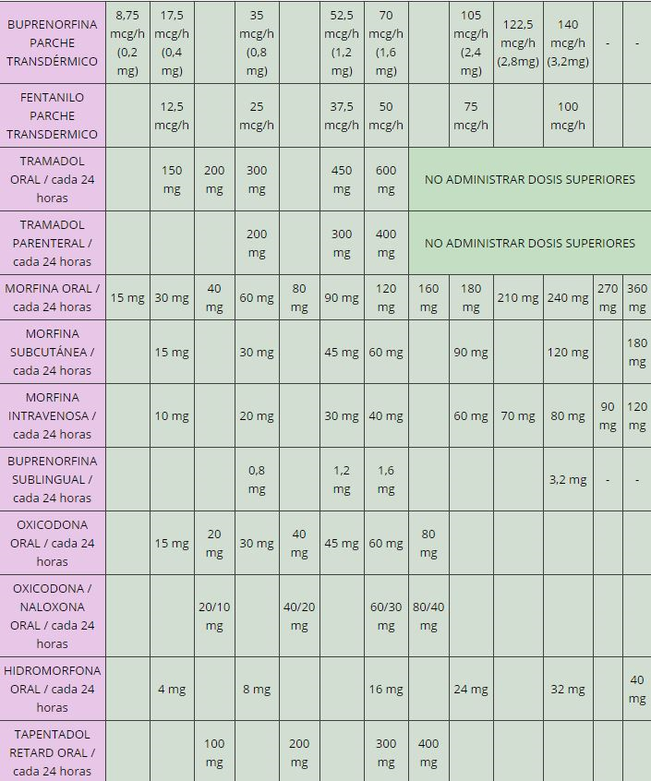
ROTACIÓN DE OPIOIDES
Tabla equianalgesia

Slide 27
Sedación en Urgencias

Slide 28
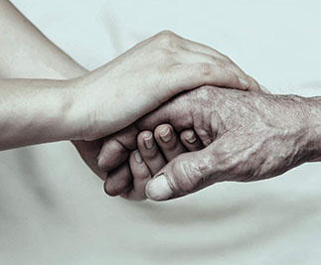
SECPAL: “Se entiende por sedación paliativa la administración deliberada de fármacos, en las dosis y combinaciones requeridas, para reducir la conciencia de un paciente con enfermedad avanzada o terminal, tanto como sea preciso para aliviar adecuadamente uno o más síntomas refractarios y con su consentimiento explícito, implícito o delegado”.
Síntoma refractario: síntoma no adecuadamente controlado a pesar de intensos esfuerzos para identificar un tratamiento tolerable que no comprometa la conciencia del paciente.
Seleccionar los fármacos a las dosis mínimas que se necesiten para controlar los síntomas, ajustándolo según precise el enfermo.
“Guía de sedación Paliex”

Slide 29
1. Benzodiacepinas: Midazolam, fármaco más utilizado en sedación
2. Neurolépticos: Levomepromazina, Clorpromazina y Haloperidol
3. Barbitúricos: Fenobarbital
4. Anestésicos: Propofol
NO USAR MORFINA COMO SEDANTE!!!
Dosis de inducción: comenzar con 2,5 mg de Midazolam hasta conseguir disminuir nivel de conciencia.

Slide 30
CONCLUSIONES
1. Para un adecuado tratamiento del dolor en el paciente oncológico es necesario:
Indagar sobre las características del dolor. Descartar causas que requieran una atención urgente.
Ajustar analgesia según su tratamiento previo. Si toma medicación de 3er escalón y aún así tiene dolor, no bajar a medicación de 2º escalón. No usar medicación de 1er escalón de rescate si ya utiliza opioides mayores.
No olvidar coadyuvantes y medicación de rescate.
2. En caso de mal control analgésico con aparición de efectos secundarios
Rotación de opioides
3. Antieméticos y laxantes si precisa
4. NUNCA mezclar medicación de 2º y 3er escalón
5. No usar Morfina para sedar. De elección: Midazolam

Slide 31
mfemarbar@gmail.com

